Slide 1
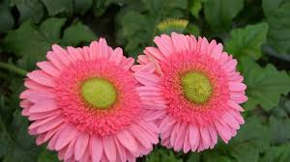
তোমরা কেমন আছো?
মাল্টিমিডিয়া ক্লাসে স্বাগতম

Slide 2
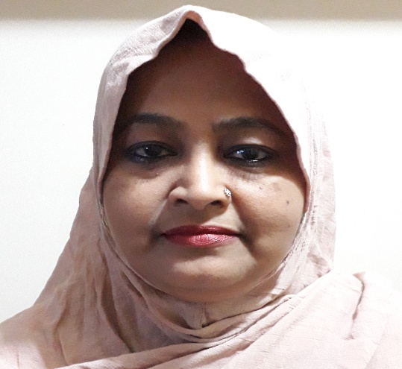
পরিচিতি
শাহনাজ আক্তার(এম.এ,এম.এড)
সিনিয়র শিক্ষক(বাংলা)
কোনাবাড়ী এম এ কুদ্দুছ উচ্চ বিদ্যালয়
গাজীপুর সদর,গাজীপুর।
ইমেইল:shahnazakternomi@gmail.com
মোবাইল:01717871696
শিক্ষক
বাংলা সাহিত্য
শ্রেণি-নবম/দশম
মোট শিক্ষার্থী-৫৫জন
সময়-৪৫মিনিট
পাঠ

Slide 3
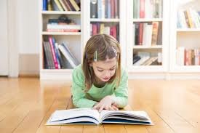
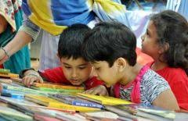
নিচের ছবিগুলো দেখ ও চিন্তা করে বল-
উপরের ছবিগুলো দেখে কি বুঝতে পারলে?

Slide 4
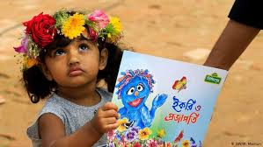
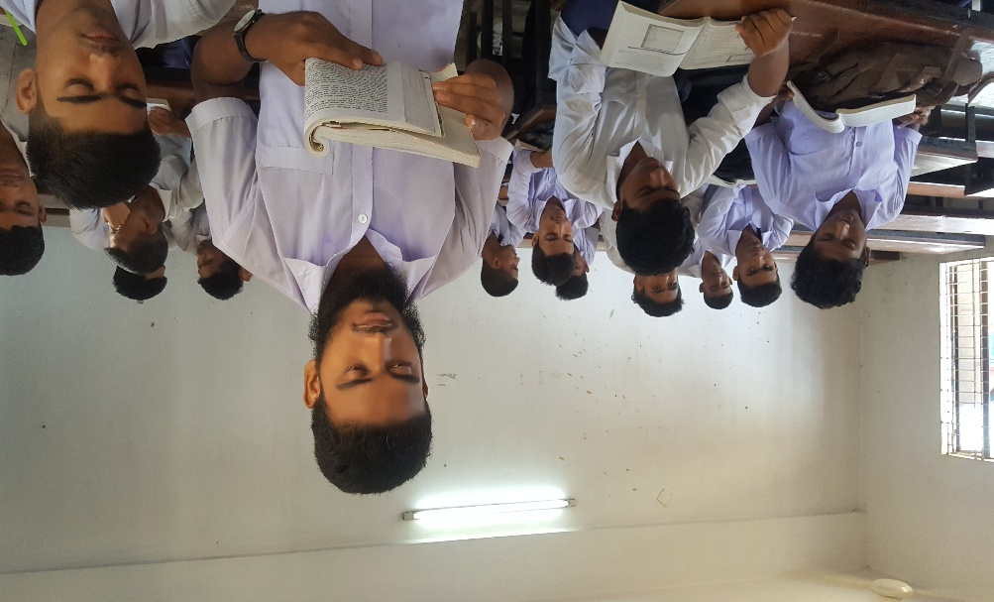
আমাদের আজকের পাঠ
বই পড়া
প্রমথ চৌধুরী

Slide 5
এই পাঠ শেষে শিক্ষার্থীরা-
লে়খক সম্পর্কে বলতে পারবে।
নতুন শব্দের অর্থ বলতে পারবে।
সুশিক্ষিত লোক মাত্রই স্বশিক্ষিত-ব্যাখ্যা করতে পারবে।
বই পড়ার গুরুত্ব বলতে পারবে।

Slide 6
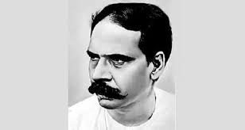
এসো লেখক সম্পর্কে জানি-
জন্ম
১৮৬৮
সাল
পৈতৃক নিবাস
পাবনা
১৮৯০
ইংরেজী সাহিত্যে
এম.এ
ছদ্মনাম
বীরবল
গ্রন্থ বীরবলের
হালখাতা
মৃত্যু
২সেপ্টম্বর
১৯৪৬

Slide 7
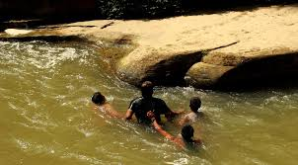
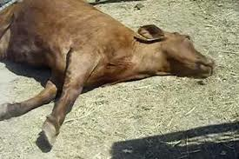
শব্দের অর্থ জেনে নেই-
জজ
বিচারক
অবগাহন
সর্বাঙ্গ ডুবিয়ে গোসল
গতাসু
মৃত

Slide 8
একক কাজ
লেখকের সাহিত্যিক ছদ্মনাম কি?
পৈত্রিক নিবাস কোথায় ছিল?
গতাসু শব্দের অর্থ কি?
শৌখিন শব্দের অর্থ কি?

Slide 9
একক কাজের সমাধান
বীরবল।
পাবনা জেলায়।
মৃত।
রুচিবান।

Slide 10
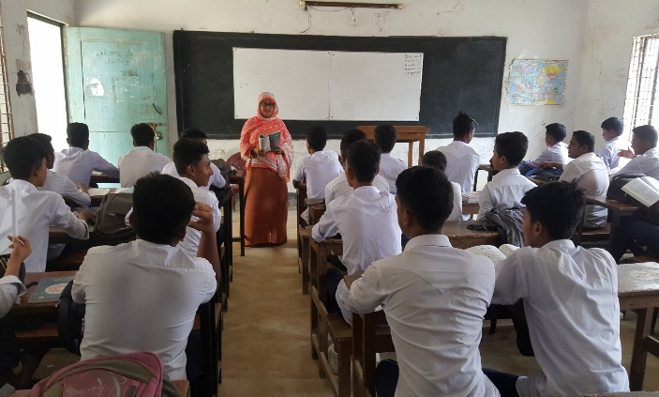
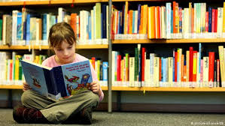
আদর্শ পাঠ
প্রমথ চৌধুরী বলেছেন, পাঠচর্চার অনভ্যাস যে শিক্ষা ব্যবস্থার ক্রটির জন্য ঘটছে তা সহজেই
লক্ষণীয়।শিক্ষা গায়ের জ্বালা ও চোখের জল দুই-ই দূর করতে পারে। সাহিত্যচর্চা যে শিক্ষার
সর্বপ্রধান অঙ্গ সে বিষয়ে কোনো সন্দেহ নাই।শিক্ষার ফল নগদ পাওয়া যায় না।ডেমোক্রেসি
সাহিত্যের সার্থকতা বোঝেনা, বোঝে অর্থের সার্থকতা।ব্যাধিই সংক্রামক,স্বাস্থ্য নয়।এ যুগে যে
জাতির জ্ঞানের ভান্ডার শূন্য সে জাতির ধনের ভাঁড়েও ভবানী। আবার যে জাতিমনে বড় নয়,সে জাতি জ্ঞানেও বড় নয়।

Slide 11
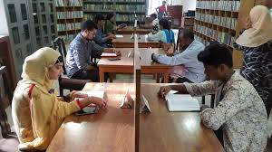
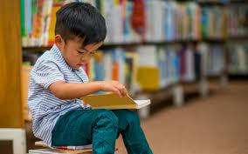
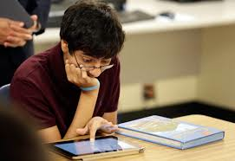
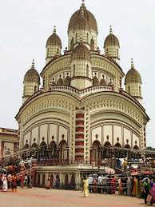
অতএব,দাঁড়াল এই যে,আমাদের বই পড়তে হবে,কেননা বই পড়া ছাড়া সাহিত্যচর্চার উপাই নাই।
ধর্মের চর্চা চাই কি মন্দিরের বাইরেও করা চলে,
মন্দির

Slide 12
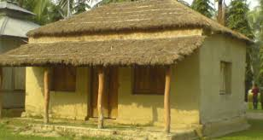
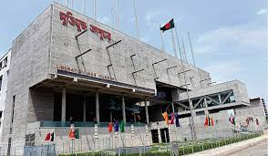
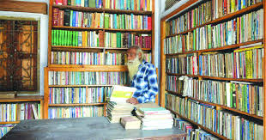
নিচের ছবির সাথে ৩১পৃ: পড়ার মিল কর-
গুহা
ঘর
লাইব্রেরি
জাদুঘর
দর্শনের চর্চা গুহায়
নীতির চর্চা ঘরে
বিজ্ঞানের চর্চা
জাদুঘরে
সাহিত্যের চর্চা
লাইব্রেরিতে

Slide 13
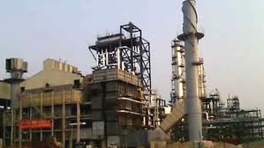
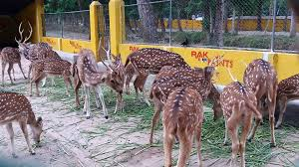
নিচের ছবিগুলোর সাথে বইয়ের পড়া মিলাও-
কারখানা
চিড়িয়াখানা
ও-চর্চা মানুষে কারখানাতেও করতে পারে না।
ও- চর্চা মানুষে চিড়িয়াখানাতেও করতে পারেনা না।
সেই জন্য আমরা যত বেশি লাইব্রেরি প্রতিষ্ঠা করব, দেশের তত বেশি উপকার হবে।

Slide 14
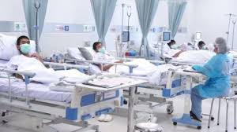
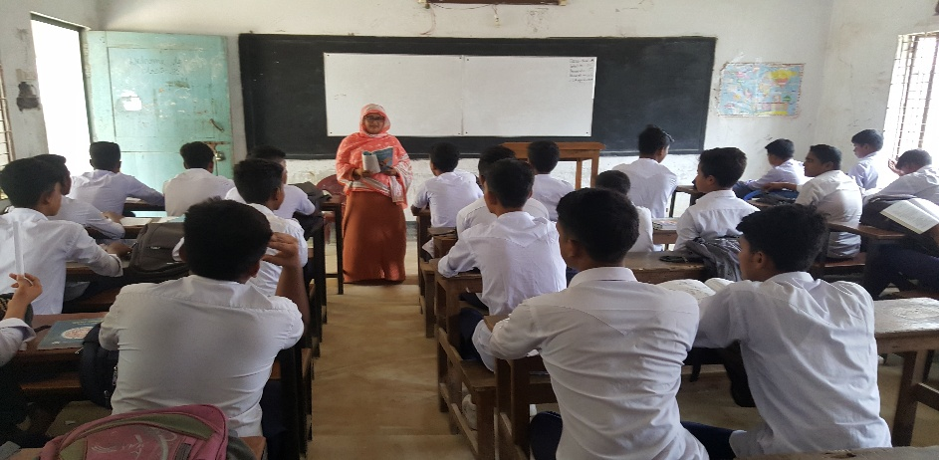
নিচের ছবির সাথে পড়ার মিল কর-
হাসপাতাল
স্কুল/কলেজ
লাইব্রেরি
এ দেশের লাইব্রেরির সার্থকতা হাসপাতালের চাইতে কম নয় এবং স্কুল কলেজের চাইতে একটু বেশি।

Slide 15
জোড়ায় কাজ
বই পড়ার উপকারিতা সম্পর্কে পাঁচটি বাক্য লিখ।
সাহিত্য চর্চার জন্য লাইব্রেরির গুরুত্ব বিশ্লেষণ কর।

Slide 16
মূল্যায়ন
ডেমোক্রেসি শুধু কি বোঝে?
বিজ্ঞানের চর্চার জন্য কোথায় যেতে হবে?
শিক্ষার সর্বপ্রধান অঙ্গ কোনটি?
যে জাতি মনে বড় নয়,সে জাতি কি?

Slide 17
মূল্যায়নের সমাধান
অর্থের সার্থকতা।
জাদুঘরে।
সাহিত্যচর্চা।
জ্ঞানেও বড় নয়।

Slide 18
বাড়ীর কাজ
বই পড়ার অভ্যাস আরো বাড়ানো যায় কীভাবে-দশটি বাক্যে তোমার মতামত লিখে আনবে।

Slide 19
ভাল থেকো সবাই

Slide 20
আল্লাহ

